Slide 1


Uvod v ustvarjanje digitalnih virov

Slide 2
Uvod v ustvarjanje digitalnih virov (1.dan)
Digitalizacija virov
Zgodovina
Kaj je razširljiv označevalni jezik (eXtensible Markup Language) XML
  Struktura in komponente XML
Uvod v označevanje besedilnih virov
  Kaj je Text Encoding Initiative / TEI
  Nekatera orodja
  Primeri zaključenih projektov, ki so uporabljali TEI XML (za različne cilje)
Programska oprema

Slide 3
Uvod v ustvarjanje digitalnih virov (2.dan)
Zapis metapodatkov v teiHeader (organizacija teiHeader, opis datoteke, opis kodiranja, opis profila, opis revizije)
Označevanje
  Proze
  Dramskih tekstov
  Primarnih virov
  Imenskih entitet

Slide 4


Digitizacija virov
  Proces pretvarjanja analognega gradiva v digitalno obliko
    Skeniranje, video pretvorbe, zvočni posnetki
    Namen ustvariti točno digitalno kopijo
Digitalizacija virov
  Ne le pretvorba temveč tudi uporabo drugih orodij za ustvarjanje novih načinov analiz, obdelav ali dostopa do gradiva
  Uporaba metapodatkov
  Sprememba delovnega procesa

Slide 5
Proces:
  Skeniranje
  optično prepoznavanje znakov
  Pretvorba različnih formatov v xml
    Uporaba programske opreme : Abbyy, tesseract
    Slikovno gradivo – docx – TEI
    PDF – docx – TEI
  Popravljanje napak pri OCR
  metapodatkovni opis

Slide 6
Zgodovina
Začetki v 60ih letih
Prvi poskusi s SGML (Standard Generalized Markup Language) jezikom
S pojavom XML (1998) nastal nov označevalni jezik, ki velja še danes
Leta 1987 prvi sestanek in ustanovitev TEI
  Cilj: uveljaviti način označevanja virov oziroma humanističnih besedil/zapisov
  Najprej označevanje s SGML, določili majhen nabor oznak
  Več verzij – P#
  Pomemben mejnik P3
  Leta 1999 ustanovljen konzorcij TEI
  2001-2003 pretvorba iz SGML v XML sintakso
  2007 izdana priporočilna shema P5, ki velja še danes

Slide 7
Kaj je razširljiv označevalni jezik (eXtensible Markup Language) XML
Označevalni jezik
Enostaven, vsesplošen
XML je neodvisen od platforme, programske opreme in sistema
Ni orientiran k prikazu podatkov, izgledu na zaslonu, ampak k njihovi strukturi in notranjim razmerjem.
Je metajezik – jezik za opisovanje drugih jezikov

Slide 8
Kaj je razširljiv označevalni jezik (eXtensible Markup Language) XML
Namenjen transportu in shranjevanju podatkov
  Zapisani podatki, ki jih vsebuje xml, so lahko prenosljivi v druge programske jezike
Dokument .xml je besedilna datoteka
Ima hierarhično strukturo – pregledna zgradba

Slide 9
Kaj je razširljiv označevalni jezik (eXtensible Markup Language) XML
XML je berljiv za ljudi in stroje
Mogoče ga je ustvariti in urejati z enostavnimi urejevalniki besedil
Omogoča izmenjavo podatkov med različnimi sistemi in platformami

Slide 10
Kaj je razširljiv označevalni jezik (eXtensible Markup Language) XML
Je široko sprejet in standardiziran s strani World Wide Web Consortium (W3C)
XML omogoča uporabniku tudi ustvarjanje lastnih značk
  Fleksibilnost pri definiranju podatkov

Slide 11

Nekatera pravila
Deklaracija XML
  <?xml version="1.0" encoding="UTF-8"?>
  V prvi vrstici
  Zapisana tudi vrsta kodiranja dokumenta (UTF-8)
Struktura:
  Osnovni gradniki jezika so elementi, zaprti v oglatih oklepajih
  Atributi nudijo dodatne informacije o elementih. Zapisani so znotraj začetne značke
Značke (angl. Tag)
  Začetna značka (angl. starting tag)
    <div>
  Zaključna značka (angl. ending tag)
    <div>vsebina</div>
  Prazna značka (angl. empty tag)
    <graphic url="#TEI"/>

Slide 12

Nekatera pravila (2)
XML element predstavlja vse od začetne do zaključne značke. Element lahko vsebuje :
  Besedilo
  Atribute
  Druge elemente
  Kombinacijo vsega naštetega
Dokument mora biti dobro oblikovan
slediti mora specifični sintaksi
pravilno gnezdene in zaprte značke

Slide 13
Zakaj XML
XML prednosti:
  Poudarja opisno označevanje
  Je neodvisen od strojne ali programske opreme
  Je razširljiv – ne vsebuje vnaprej določenega nabora značk/oznak
Dokument XML mora biti skladen z določeno sintakso
XML bolj kot na prikaz podatkov daje poudarek njihovemu pomenu (!)
V zapisu XML in z oznakami TEI je besedilo varno pred komercialnimi tehnološkimi spremembami, kar je velikega pomena za prosto mednarodno sodelovanje, trajno uporabnost besedil
Na tak način označeno besedilo je uporabno na več načinov:
  (kompleksnejših) prezentacij znanstveno-kritičnih izdaj
  Avtomatsko generirane konkordance in leksikoni
  Statistične analize

Slide 14
Najosnovnejši primer XML
<?xml version="1.0" encoding="UTF-8"?>
<note>
<to>Janez</to>
<from>Ana</from>
<heading>Pozdrav</heading>
<body>Lep pozdrav!</body>
</note>

Slide 15

Kaj je TEI – Text Encoding Initiative
https://tei-c.org/

Slide 16
Kaj je Text Encoding Initiative – TEI (1)
  TEI ni standard, temveč smernice, pravila in priporočila TEI skupnosti
  te smernice so produkt skupnosti raziskovalcev, predvsem s področja humanistike, družboslovja in jezikoslovja, ki so organizirani v konzorciju TEI (TEI Consortium)
  TEI konzorcij je neprofitna članska organizacija, ki skrbi za razvoj, objavo in vzdrževanje smernic za kodiranje besedila, dokumentiranega v smernicah TEI (TEI Guidelines)
  TEI smernice predstavljajo označevalni jezik in nabor značk, ki ga je predlagal konzorcij TEI, kot tudi njegovo spletno ali tiskano dokumentacijo. https://www.tei-c.org/release/doc/tei-p5-doc/en/html/index.html

Slide 17
Kaj je Text Encoding Initiative – TEI (2)
  vsak raziskovalec mora imeti svobodo pri interpretaciji besedila
  množica elementov za kodiranje je prikazana v smernicah TEI
  Smernice TEI kot referenčni priročnik
  Skupaj 587 elementov in 274 atributov
  21 modulov, ki združujejo med seboj povezane elemente

Slide 18
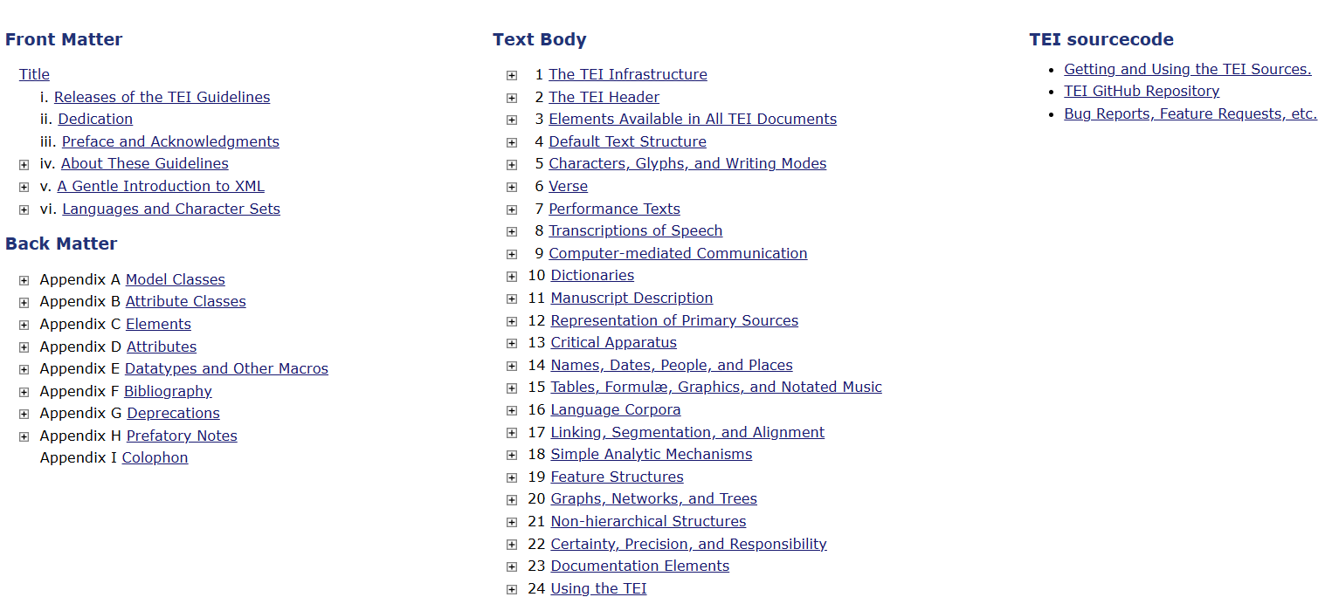
Različni moduli
https://tei-c.org/release/doc/tei-p5-doc/en/html/index.html

Slide 19
TEI moduli (1):
Infrastruktura TEI (tei): Definicija skupnih podatkovnih tipov in modularnih struktur razredov, ki se uporabljajo za definiranje elementov in atributov v drugih modulih.
Glava TEI (header): Opredelitev elementov, ki sestavljajo glavo dokumentov TEI. Njegovi glavni deli zagotavljajo elemente za kodiranje podrobnih metapodatkov o bibliografskih vidikih elektronskih besedil, njihovem odnosu z izvornim gradivom, iz katerega so morda izpeljana, nebibliografskih podrobnostih in popolni zgodovini revidiranja dokumentov.
Elementi, ki so na voljo v vseh dokumentih TEI (core): Opredelitev elementov in atributov, ki se lahko pojavijo v katerem koli besedilu TEI, ne glede na zvrst besedila. Ti elementi zajemajo besedilne pojave, kot so odstavki, poudarjanje in citati, uredniške spremembe (označevanje napak, ureditve, dodatki), podatkovne strukture (imena, naslovi, datumi, številke, okrajšave), mehanizmi navzkrižnega sklicevanja, seznami, opombe, grafični elementi, bibliografske reference in odlomki verzov ali dram.
Privzeta struktura besedila (textstructure): Opredelitev elementov in atributov, ki opisujejo strukturo besedil TEI, kot so sprednja stran in naslovne strani, telo besedila in hrbtna stran. Ti lahko vsebujejo nadaljnje delitve, po možnosti uvedene z naslovi, pozdravi, začetnimi formulami in/ali zaključene z zaključnimi formulami, zaključnimi pozdravi, končnim gradivom in prispevki.

Slide 20
TEI moduli (2):
Znaki, glifi in načini pisanja (gaiji): Opredelitev posebnih določb za predstavitev znakov, za katere ne obstaja standardizirana predstavitev (kot je definirana s strani Unicode Consortium).
Verz (verse): Opredelitev posebnih elementov in atributov za namensko analizo verznih materialov, kot so cezure, metrični sistemi, sheme rim in enjambmenti.
Uprizoritvena besedila (drama): Opredelitev specifičnih elementov in atributov za namensko analizo dramskih materialov. Ti vključujejo določbe za kodiranje določenih pojavov v sprednji in zadnji strani, kot so podrobnosti o predstavah, prologi, epilogi, dramatično okolje in seznami igralcev. Druge strukture, specifične za dramo, vključujejo govore in odrska navodila. Za multimedijske predstave so predvideni elementi za opis vsebine zaslona, ​​koti kamere, napisi in zvok.
Prepisi govora (spoken): Opredelitev elementov in atributov za (splošno) transkripcijo različnih vrst govorjenega gradiva. Ti zajemajo pojave, kot so izgovori, premori, neleksikalni zvoki, kretnje in premiki v glasovni kakovosti. Poleg tega so na voljo posebni elementi glave za opis vokalnega vira transkripcije.
Slovarji (dictionaries): Opredelitev elementov in atributov za predstavitev slovarjev, z določbami za nestrukturirane in strukturirane slovarske sestavke (po možnosti združene). Slovarski vnosi so lahko strukturirani s številnimi posebnimi elementi, ki označujejo homonime, pomen, besedno obliko, slovnične informacije, definicije, citate, rabo in etimologijo.
Opis rokopisa (msdescription): Definicija posebne glave in strukturnih elementov ter atributov za kodiranje rokopisnih virov. Elementi glave vključujejo določbe za podrobno dokumentacijo identifikacije rokopisa ali dela rokopisa, informacije o naslovu, vsebino, fizični opis, zgodovino in dodatne informacije. Namenski elementi besedila pokrivajo pojave, kot so gesla, dimenzije, heraldika, vodni žigi itd.
Predstavitev primarnih virov (transcr): Opredelitev elementov in atributov za podrobno transkripcijo primarnih virov. Obravnavani pojavi so faksimile, zahtevnejši dodatki, črtanja, zamenjave in obnove, rokopis dokumentov, poškodbe izvornega gradiva in nečitljivost besedila.
Kritični aparat (textcrit): Opredelitev elementov in atributov za predstavitev (različnih različic besedil kot) znanstvenih izdaj, ki navajajo vse razlike med različicami v variantnem aparatu.

Slide 21
TEI moduli (3):
Imena, datumi, osebe in kraji (namesdates): Opredelitev elementov in atributov za podrobnejšo analizo imen oseb, organizacij in krajev, njihovih referentov (oseb, organizacij in krajev) ter vidikov časovnih analiz.
Tabele, formule, grafike in notni zapis (figures): Definicija specifičnih elementov in atributov za podrobno predstavitev grafičnih elementov v besedilih, kot so tabele, formule, slike in glasbena notacija.
Jezikovni korpus (corpus): Opredelitev elementov in atributov za kodiranje korpusov besedil, zbranih po posebnih kriterijih. Večina teh elementov velja za dokumentacijo teh meril vzorčenja in kontekstualnih informacij o besedilih, udeležencih in njihovem komunikacijskem okolju.
Povezovanje, segmentacija in poravnava (linking): Opredelitev elementov in atributov za predstavitev kompleksnih sistemov navzkrižnih referenc med identificiranimi sidrišči v besedilih TEI. Priporočila so podana bodisi za linijske ali samostoječe referenčne mehanizme.
Enostavni analitični mehanizmi (analysis): Definicija elementov in atributov, ki omogočajo povezovanje preprostih analiz in interpretacij z elementi besedila. Obravnavani so mehanizmi za reprezentacijo tako generičnih kot posebno jezikovnih analiz.
Funkcijske strukture (iso-fs): Opredelitev elementov in atributov za konstruiranje kompleksnih analitičnih okvirov, ki jih je mogoče uporabiti za predstavitev specifičnih analiz v besedilih TEI.
Grafi, omrežja in drevesa (nets): Definicija elementov in atributov za analitično predstavitev shematskih odnosov med vozlišči v grafih in grafikonih.
Gotovost, natančnost in odgovornost (certainty): Opredelitev elementov za podrobno dodelitev gotovosti za kodiranje v besedilu TEI, kot tudi identifikacijo odgovornosti za ta kodiranja.
Elementi za dokumentacijo (tagdocs): Definicija elementov in atributov za dokumentacijo sheme kodiranja, ki se uporablja v besedilih TEI. Ta modul nudi sredstva za definiranje elementov, atributov, elementov in razredov atributov, bodisi s spreminjanjem obstoječih definicij ali z ustvarjanjem novih.

Slide 22
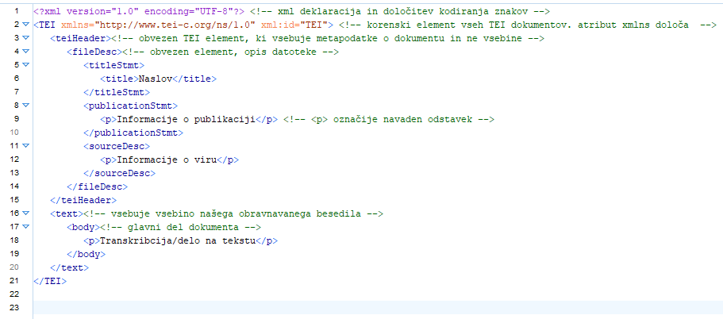
TEI najosnovnejši primer:

Slide 23
TEI pomembno:
Smernice in ne navodila
  Možno različno kodiranje iste vsebine – raziskovalčeva svoboda
  TEI zagotavlja obsežen nabor smernic za označevanje strukture in pomena
  Prilagodljivost TEI sheme specifičnim projektnim potrebam
  Olajša ustvarjanje, analizo in dolgoročno shranjevanje digitalnih virov

Slide 24
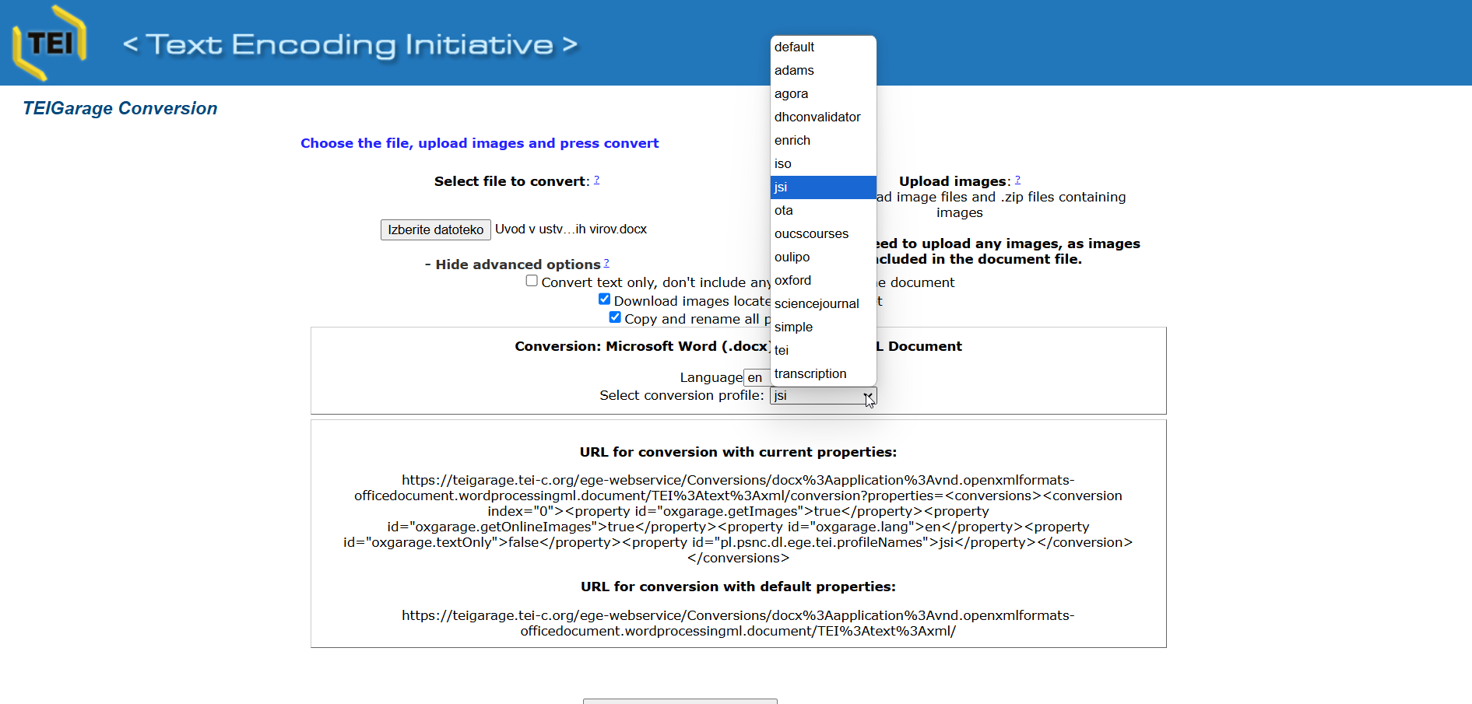
Orodje za pretvorbo dokumentov TEI Garage
https://teigarage.tei-c.org/

Slide 25
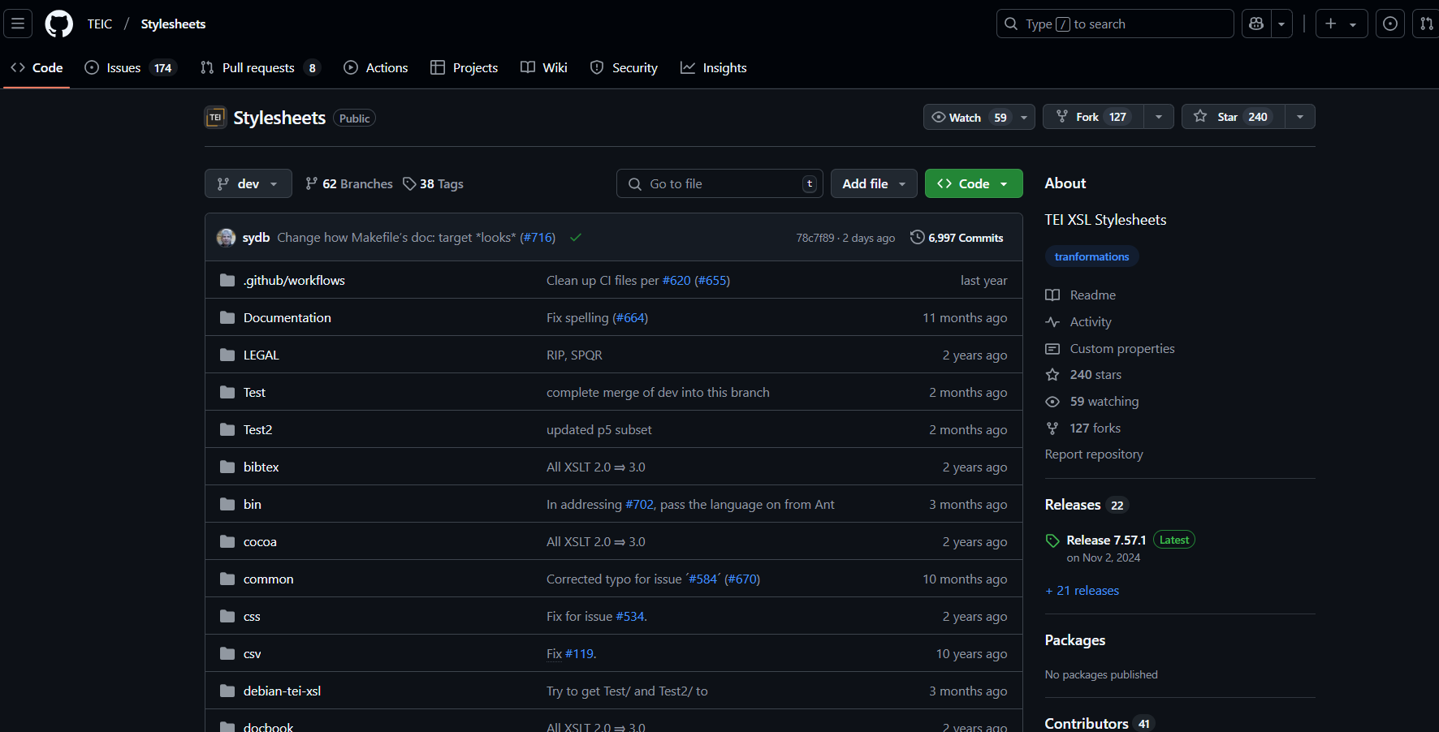
XSL Stylesheets za pretvorbo dokumentov TEI v različne formate
TEI vzdržuje knjižnico XSL Stylesheets (pretvorbe XSLT), ki lahko pretvori datoteke TEI XML v dokumente HTML, LaTeX XSL:FO ipd. Te pretvorbene datoteke so oblikovane za posebne namene in niso mišljene kot orodja za splošno pretvorbo.
https://github.com/TEIC/Stylesheets

Slide 26
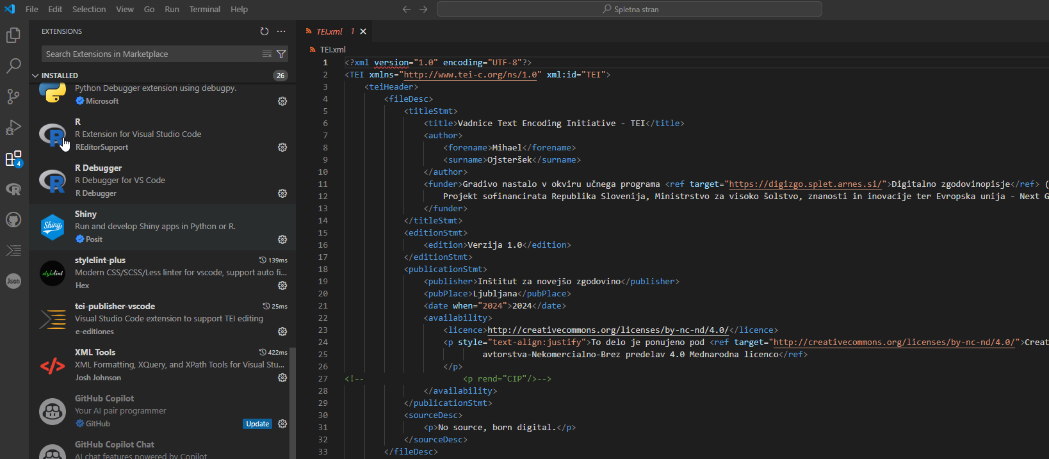
Orodja za ustvarjanje in urejanje TEI XML
Brezplačna orodja Notepad++ in Visual Studio
Orodje VS Code z razširitvijo XML Tools:
https://code.visualstudio.com/

Slide 27
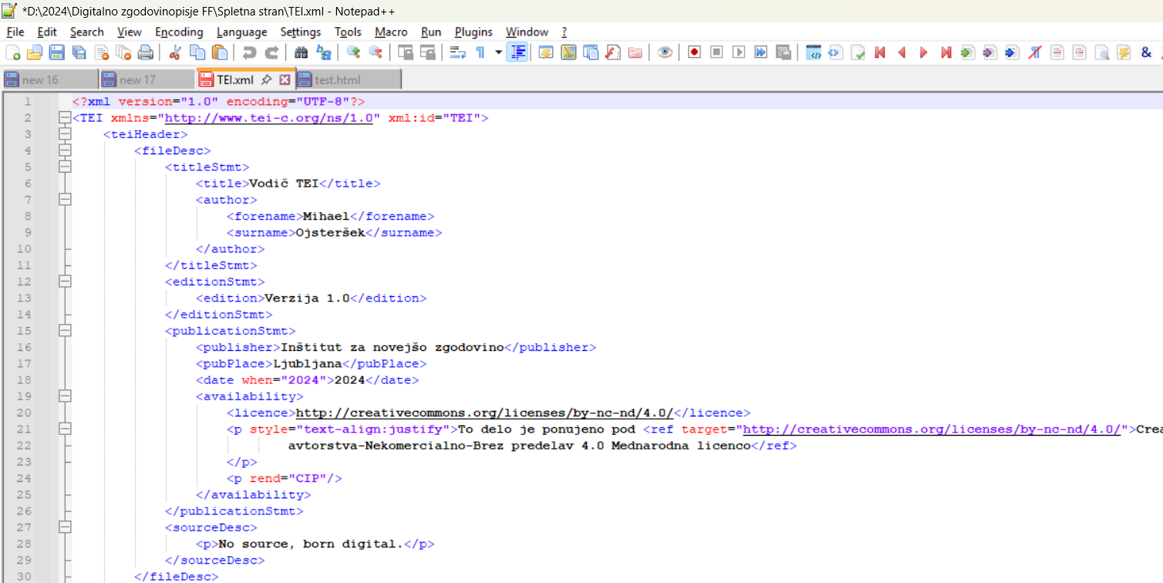
Orodja za ustvarjanje in urejanje TEI XML
Brezplačna orodja Notepad++ in Visual Studio
Orodje notepad++ z razširitvijo XML Tools:
https://notepad-plus-plus.org/

Slide 28
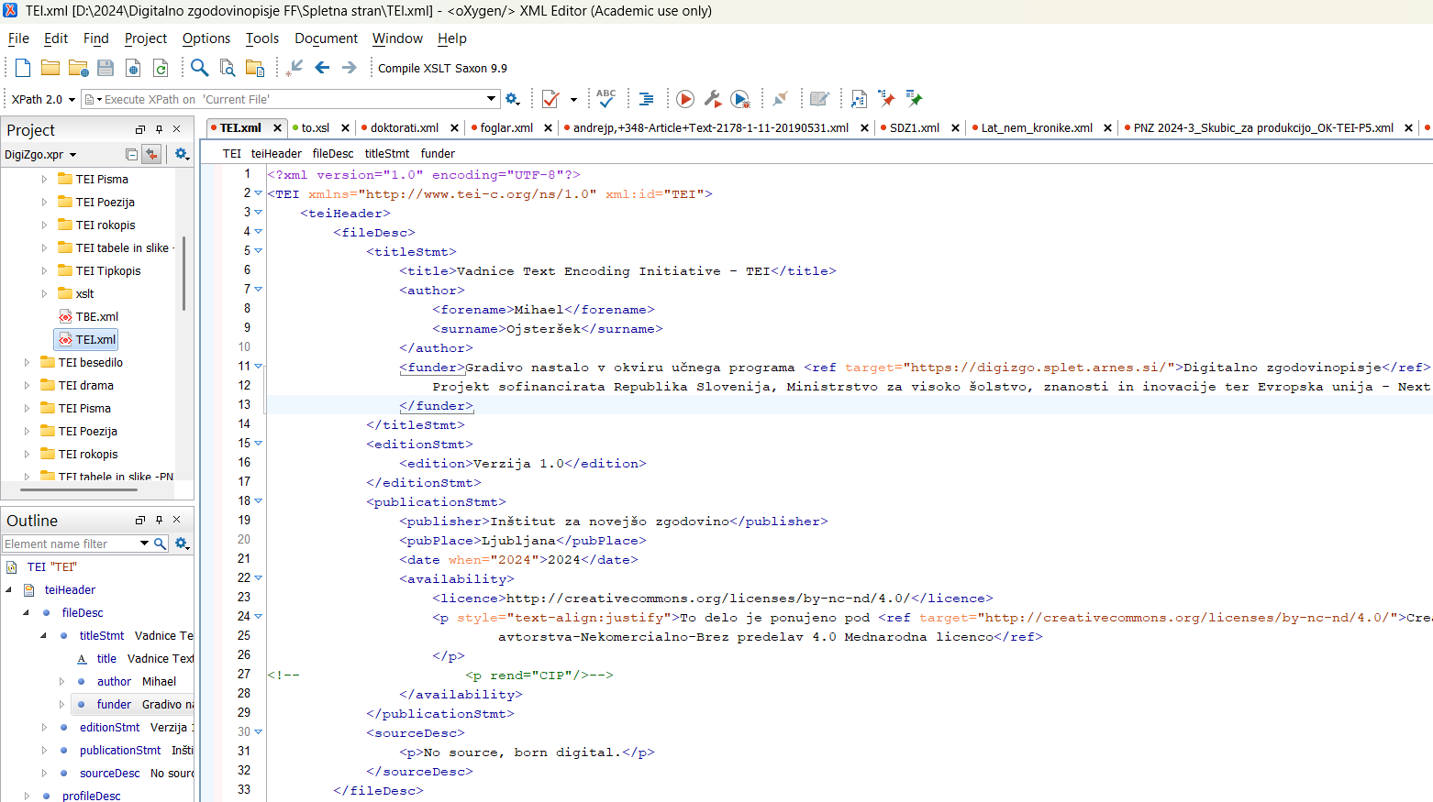
Orodja za ustvarjanje in urejanje TEI XML
Lastniško orodje OxygenXML
https://www.oxygenxml.com/

Slide 29
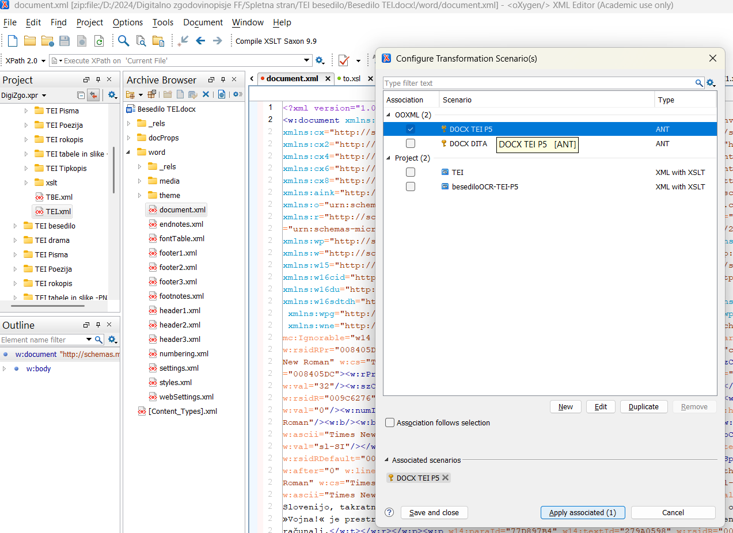
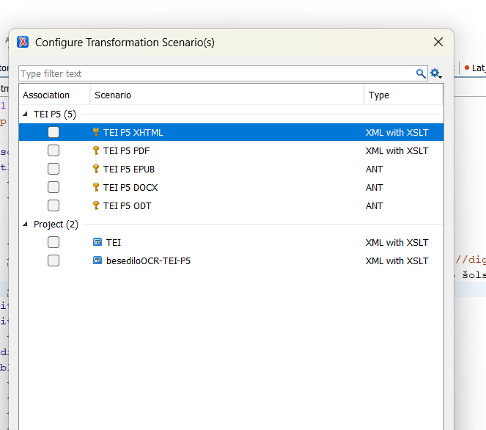
Orodja za ustvarjanje in urejanje TEI XML
Lastniško orodje OxygenXML
Avtomatsko pretvori označene dokumente v druge željene formate
Pri odpiranju dokumentov .docx ponudi pretvorbo v TEI P5

Slide 30
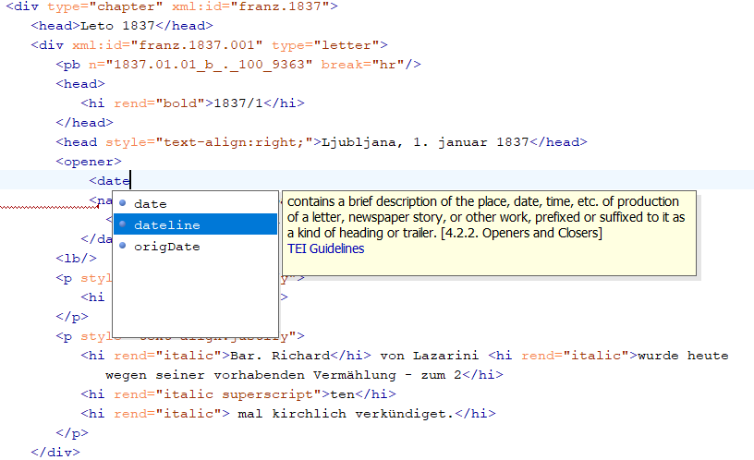
Orodja za ustvarjanje in urejanje TEI XML
Lastniško orodje OxygenXML
Autofill
Kratka razlaga TEI elementa
Povezava do dokumentacije elementa

Slide 31
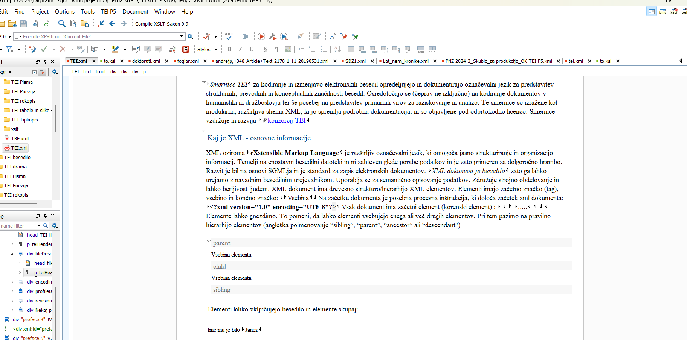
Orodja za ustvarjanje in urejanje TEI XML
Lastniško orodje OxygenXML – Author pogled

Slide 32
Ustvarjanje digitalnih virov
Zapis metapodatkov v teiHeader (organizacija teiHeader, opis datoteke, opis kodiranja, opis profila, opis revizije)
Označevanje
  Proze
  Dramskih tekstov
  Imenskih entitet

Slide 33
teiHeader
teiHeader je strukturirana komponenta xml dokumenta, ki vsebuje metapodatke o besedilu. Je ključen del dokumenta, saj omogoča razumljivost in uporabnost besedil.
  Je glavni element za vse metapodatke, povezane z dokumentom
  Je prvi element v TEI dokumentu
  Vsebuje več podrejenih delov. Najpomembnejši so:
    <fileDesc>
    <encodingDesc>
    <profileDesc>
    <revisionDesc>

Slide 34
  <fileDesc>
    Opis datoteke, vključno z informacijami o naslovu, avtorjih, izdajah itd.
    Sestavljen iz več podrejenih elementov
      <titleStmt> (Title Statement):
        Vsebuje naslov dela in povezane informacije, kot so avtorji.
        Elementi:
          <title>: Naslov besedila.
          <author>: Avtor ali avtorji besedila.
          <editor>: Urednik besedila (če je relevantno).
      <publicationStmt> (Publication Statement):
        Informacije o publikaciji, kot so založnik, kraj in datum izdaje.
        Elementi:
          <publisher>: Izdajatelj besedila.
          <pubPlace>: Kraj izdaje.
          <date>: Datum izdaje.
      <sourceDesc> (Source Description):
        Opis vira, iz katerega je besedilo izpeljano.

Slide 35
  <encodingDesc> (Encoding Description):
    opis kodiranja, označen z encodingDesc, opisuje razmerje med elektronskim besedilom in njegovim virom ali viri.
    Omogoča podroben opis, ali (oziroma kako) je bilo besedilo normalizirano med transkripcijo, kako je označevalec razrešil dvoumnosti v izvoru, katere ravni kodiranja ali analize so bile uporabljene itd.
    Pojasnilo o kodiranju besedila, uporabljeni metodologiji in standardih.
    Opis kodiranja lahko vsebuje poljubno kombinacijo odstavkov besedila, označenih z elementom <p>, skupaj z bolj specializiranimi elementi kot npr.:
      <projectDesc>: Opis projekta, ki je povezano z kodiranjem besedila.
      <editorialDecl>: Uredniške smernice, ki so bile uporabljene

Slide 36
  <profileDesc> (Profile Description)
    Vsebuje informacije o vsebini besedila, kot so jezik, slog in predmet.
    Elementi:
      <langUsage>: Opis uporabe jezika v besedilu.
      <textClass>: Razvrstitev besedila po zvrsti, tematiki itd.

Slide 37
  <revisionDesc> (Revision Description):
    Evidenca sprememb, ki so bile narejene v dokumentu
    Pomembno za sledljivost sprememb
    Element <change>: Podrobnosti o posamezni spremembi, vključno z datumom, avtorjem spremembe in opisom spremembe

Slide 38
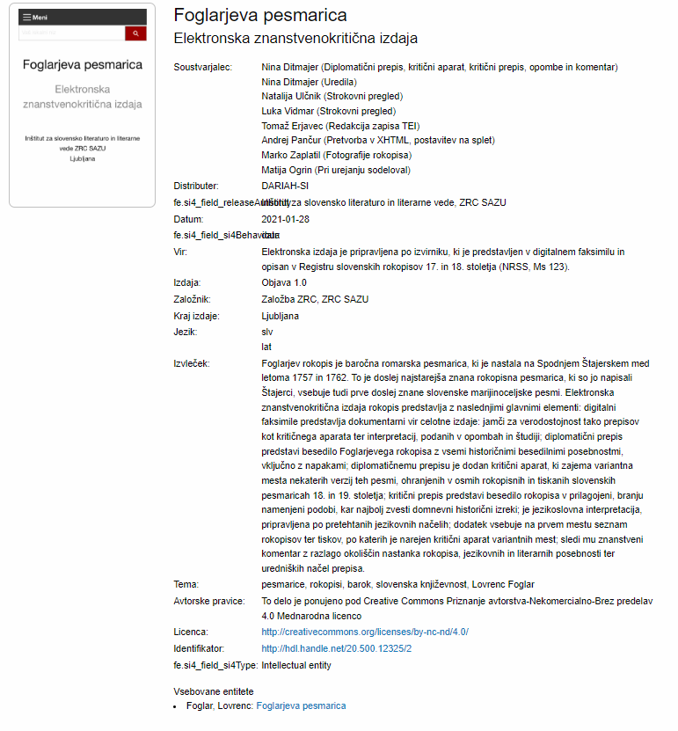
Primer teiHeader
Foglarjeva pesmarica,
Elektronska znanstvenokritična izdaja

Slide 39
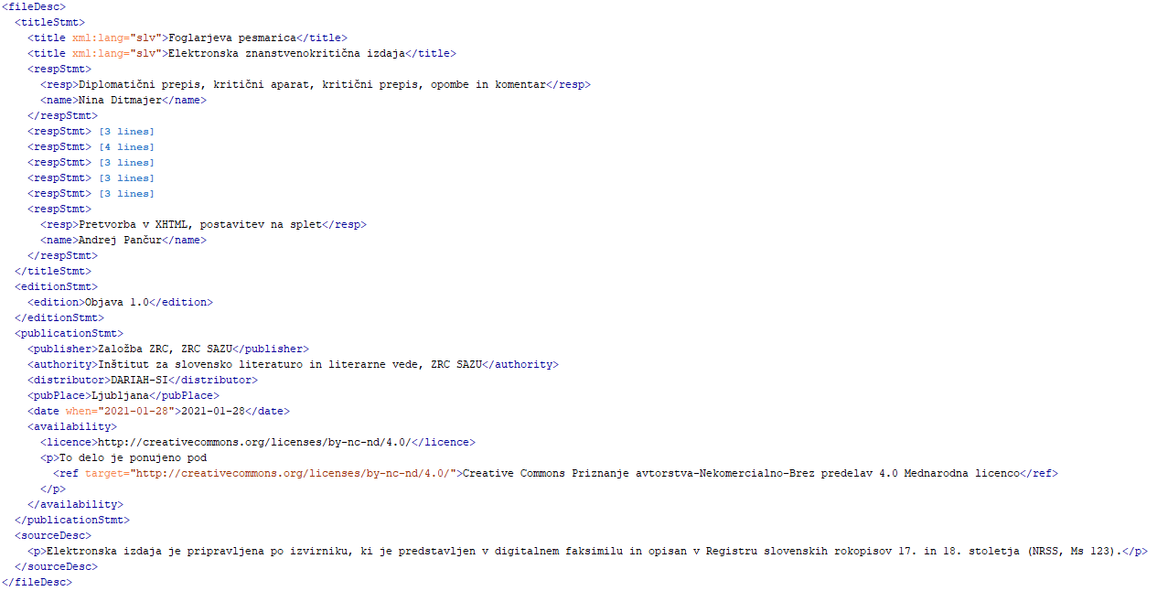

Slide 40
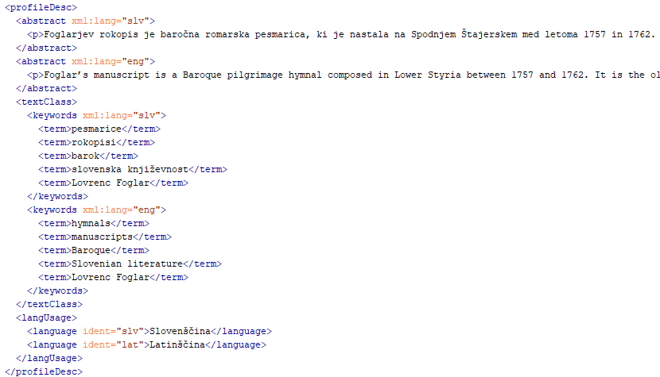

Slide 41
Označevanje imenskih entitet (TEI modul za označevanje imen, datumov, krajev in ljudi)
TEI omogoča več načinov označevanja imen in imenskih izrazov
  <rs> vsebuje niz, ki se nanaša na osebo ali kraj, npr. "njegova gospa", "ona" itd.
  <name> vsebuje lastni samostalnik ali samostalniško besedno zvezo, npr. „France Prešeren“ in „Vrba na Gorenjskem“
  Z atributom @type razlikujemo osebe in kraje

Slide 42
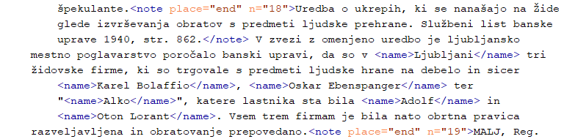
Označevanje imen
Kodiranje imen z uporabo elementa <name>

Slide 43
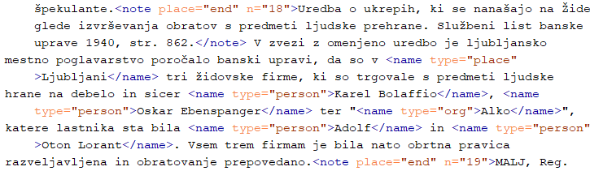
Razlikovanje med različnimi vrstami imen
Dodan atribut @type, za natančnejše označevanje

Slide 44
TEI modul 14 Names, Dates, People, and Places
Ta TEI modul omogoča kodiranje imen in drugih besednih zvez, ki opisujejo osebe, kraje ali organizacije
<persName> vsebuje lastno ime ali lastnoimensko besedno zvezo, ki se nanaša na osebo, po možnosti vključuje enega ali več osebnih imen, priimkov, častnih izrazov, dodanih imen itd. Element <persName> je „zmogljivejši“ od elementov <rs> in <name>, ker je mogoče komponente značilnega imena, ki se pojavljajo v njem, označiti kot take. Vsebuje lahko
  <surname> vsebuje priimek oz. družinsko ime
  <forename> vsebuje krstno oz. osebno ime<placeName>
Z atributom @type lahko natančneje označimo vsebino

Slide 45
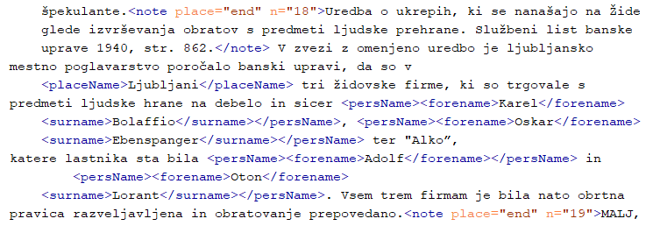
Označevanje osebnih in krajevnih imen

Slide 46
Več komponent za osebna imena
<roleName> sestavina imena, ki označuje vlogo ali položaj v družbi (npr. cesar, predsednik, general)
<genName> generacijski ali dinastični podatki (npr. starejši, mlajši, II)
<addName> dodatno ime, na primer vzdevek ali vzdevek (npr. Rdeči, Veliki)
<nameLink> povezovalni izraz delov imena (npr. van, of, de)

Slide 47
Imena in entitete, na katere se sklicujejo
TEI razlikuje med oznakami v besedilu (pojavitev imena) in predmetom, na katerega se nanašajo (predmet v resničnem svetu).
Tako se element:
  <person> se ujema z <persName>
  <place> se ujema z <placeName>
  <org> se ujema z <orgName>
Podrobne informacije o osebi so običajno shranjene v TEI header (<teiHeader>)

Slide 48
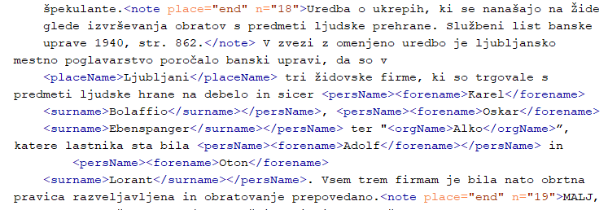
Imena organizacij
Element <orgName> vsebuje imena organizacij
Organizacije so poimenovane skupine ljudi, ki se obravnavajo kot ena enota: univerzitetne ustanove, radijske in televizijske družbe, podjetja, rasne ali etnične skupine, politične skupine itd.

Slide 49
Podrobne informacije o osebi so običajno shranjene v TEI header
<person> združi informacije o osebi.
<personGrp> skupina posameznikov, ki se obravnavajo kot ena enota, npr. "občinstvo")
<listPerson> vsebuje vrsto elementov <person> in <personGrp> ter je naveden znotraj elementa <particDesc> v elementu <profileDesc> v glavi TEI (<teiHeader>).

Slide 50

Hvala za pozornost
Mail: Mihael.Ojstersek@inz.si

